Slide 1
Η ΙΣΤΟΡΙΑ ΤΗΣ ΕΛΛΑΔΑΣ ΖΩΝΤΑΝΕΥΕΙ

Slide 2
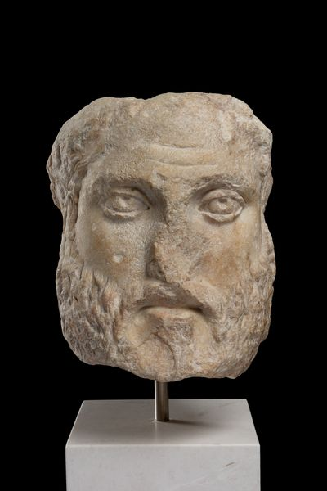
Ο ΣΤΡΑΤΗΓΟΣ ΜΙΛΤΙΑΔΗΣ
Είμαι το άγαλμα του μεγάλου στρατηγού Μιλτιάδη, ο οποίος οδήγησε τους Έλληνες στη νίκη στη Μάχη του Μαραθώνα το 490 π.Χ. Λόγω του εξαιρετικού χαρίσματός του που του δόθηκε από τους θεούς, την έξυπνη στρατηγική του, κατάφερε να απωθήσει τους Πέρσες και να τους διώξει προσωρινά απ’ την πατρίδα! Εγώ πάλι βρίσκομαι στο μουσείο της ακρόπολης ως ένα από τα λαμπρότερα εκθέματά του. Μπορεί να έχασα το σώμα μου, όμως αυτό δεν επηρεάζει τον ενθουσιασμό όλων των ανθρώπων που έρχονται στο μουσείο για να με επισκεφτούν και να με θαυμάσουν!

Slide 3
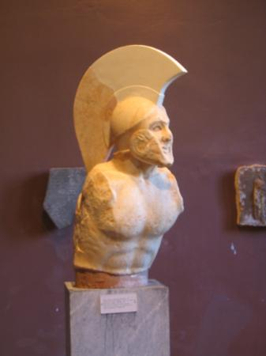
Ο ΞΑΚΟΥΣΤΟΣ ΛΕΩΝΙΔΑΣ
Εγώ είμαι το άγαλμα του ξακουστού Λεωνίδα, βασιλιά της Σπάρτης . Ο Λεωνίδας ήταν αυτός ο γενναίος άντρας που στην περιβόητη μάχη των Θερμοπύλων το 480 π.Χ αρνήθηκε να παραδώσει στους Πέρσες την πατρίδα. Μπορεί να έχασε αυτή τη μάχη, εξαιτίας ενός προδότη, του Εφιάλτη, όμως οι υπόλοιποι Έλληνες δεν φοβήθηκαν και λίγους μήνες αργότερα νίκησαν τους Πέρσες στη ναυμαχία της Σαλαμίνας. Το όνομά του έμεινε στην ιστορία για το ηρωικό του τέλος στη μάχη των Θερμοπύλων! Εγώ πάλι βρίσκομαι στο αρχαιολογικό μουσείο της Σπάρτης ως ένα από τα πιο δημοφιλή εκθέματά του και χαίρομαι για αυτό! Οι άνθρωποι που επισκέπτονται το μουσείο περιμένουν συνεχώς την ώρα να με θαυμάσουν και αυτό μου αρέσει πολύ. Πάντα ήθελα στη ζωή μου μια μέρα να ευχαριστήσω τον βασιλιά Λεωνίδα που μου χάρισε αυτήν την τόσο δημοφιλή ζωή!

Slide 4
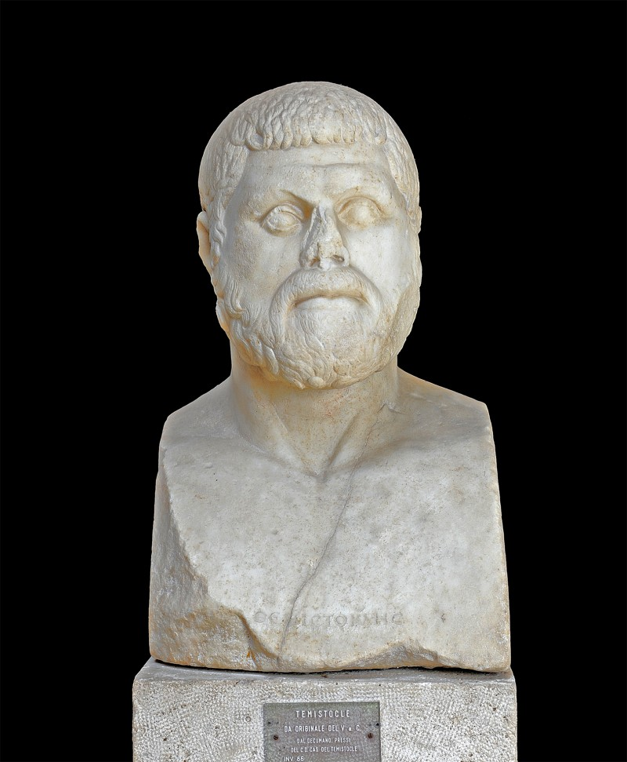
Ο ΕΥΦΥΗΣ ΘΕΜΙΣΤΟΚΛΗΣ
Το όνομά μου είναι Θεμιστοκλής! Ίδιο με το όνομα του ευφυή στρατηγού Θεμιστοκλή της αρχαίας Αθήνας, αυτού που έγινε γνωστός και δοξασμένος στην ναυμαχία της Σαλαμίνας. Διάλεξα αυτό το όνομα για τον εαυτό μου, λόγω και της δικιάς μου ευφυΐας και εξυπνάδας! Εγώ είμαι ένα από τα πιο γνωστά και εντυπωσιακά εκθέματα στο εθνικό αρχαιολογικό μουσείο της Ελλάδας! Εγώ, όπως και πολλά εκθέματα στο μουσείο έχασα τα πόδια μου, τα χέρια και ένα μέρος του σώματός μου. Όμως αυτό είναι κάτι που δεν με επηρεάζει καθόλου στη ζωή μου διότι τα σημαντικότερα προσόντα μου τα έχω στο «κεφάλι» μου!

Slide 5
ΜΕΤΑ ΑΠΟ ΠΕΡΙΠΟΥ 13 ΑΙΩνες ΜΕΣΑ ΣΤΟΝ ΧΡΟΝΟ

Slide 6
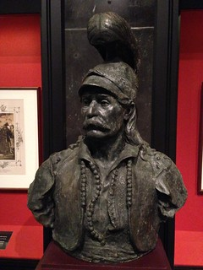
Ο ΓΕΡΟΣ ΤΟΥ ΜΟΡΙΑ ΚΟΛΟΚΟΤΡΩΝΗΣ
Εγώ απεικονίζω έναν από τους σπουδαιότερους στρατηγούς της μεγάλης επανάστασης του 1821, τον στρατηγό Κολοκοτρώνη! Αυτός είναι και ο κύριος λόγος που είμαι ένα από τα καλύτερα εκθέματα στο πολεμικό μουσείο στην Αθήνα! Αν και δεν συμπαθώ την πολυκοσμία η ζωή μου εδώ είναι πολύ ευχάριστη, διότι κάθε φορά που κάποιος κάθεται μπροστά μου και με κοιτά νιώθω μοναδικός!

Slide 7
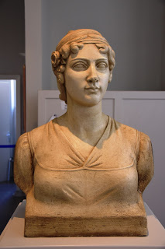
Η ΓΕΝΝΑΙΟΔΩΡΗ ΜΑΝΤΩ ΜΑΥΡΟΓΕΝΟΥΣ
Εγώ πάλι απεικονίζω την Μαντώ Μαυρογένους η οποία γεννήθηκε το 1796 στην Τεργέστη και καταγόταν από πλούσια οικογένεια. Πριν από πολλά χρόνια ήταν αγωνίστρια της επανάστασης του 1821 και διέθεσε σχεδόν όλη την περιουσία της για τον αγώνα των Ελλήνων. Εγώ βρίσκομαι στο μουσείο γλυπτικής «Νίκος Περαντινός» στην Πάρο και φυσικά είμαι ένα από τα σημαντικότερα εκθέματά του. Αυτό το νησί είναι ο τόπος στον οποίο η αγαπημένη μας Μαντώ απεβίωσε και για αυτό και εγώ βρίσκομαι εδώ!
Όμως δεν είμαι η μόνη που απεικονίζω την Μαντώ και ούτε το μόνο σημαντικό έκθεμα στο μουσείο αυτό ή και στα μουσεία της υπόλοιπης Ελλάδας! Αυτό γιατί η ιστορία της Ελλάδας είναι μεγάλη και δεν σταματά ποτέ να εκπλήσσει!

Slide 8
Η ΙΣΤΟΡΙΑ ΤΗΣ ΕΛΛΑΔΑΣ ΖΩΝΤΑΝΕΥΕΙ
ΜΑΘΗΜΑ: ΝΕΟΕΛΛΗΝΙΚΗ ΓΛΩΣΣΑ
ΚΑΘΗΓHΤΡΙΑ: ΜΑΛΛΙΑΡΙΔΗ ΑΓΓΕΛΙΚΗ
ΣΥΜΜΕΤΕΧΟΝΤΕΣ: ΜΠΑΝΤΟΥΝΑΣ ΚΩΝΣΤΑΝΤΙΝΟΣ
ΣΤΕΦΑΝΟΓΙΑΝΝΗΣ ΓΙΑΝΝΗΣ
ΚΩΝΣΤΑΝΤΑΚΟΣ ΓΙΑΝΝΗΣ

Slide 9
ΣΑΣ ΕΥΧΑΡΙΣΤΟΥΜΕ ΓΙΑ ΤΗΝ ΠΡΟΣΟΧΗ ΣΑΣ

